Slide 1

Sistema de administración de eventos posgrado (Saep)
Maestría en desarrollo de software
Integrantes del equipo
Ing. Blanca aurora Ávila delgadillo
Ing. Juan Antonio Vargas rosas

Slide 2
Contexto
El sistema SAEP nace a partir de la necesidad de llevar un mejor control en la generación de las invitaciones a los eventos de Seminario, Coloquio y Examen de Grado, ya que se realiza de manera manual por cada Coordinador de su programa educativo correspondiente.

Slide 3


Slide 4
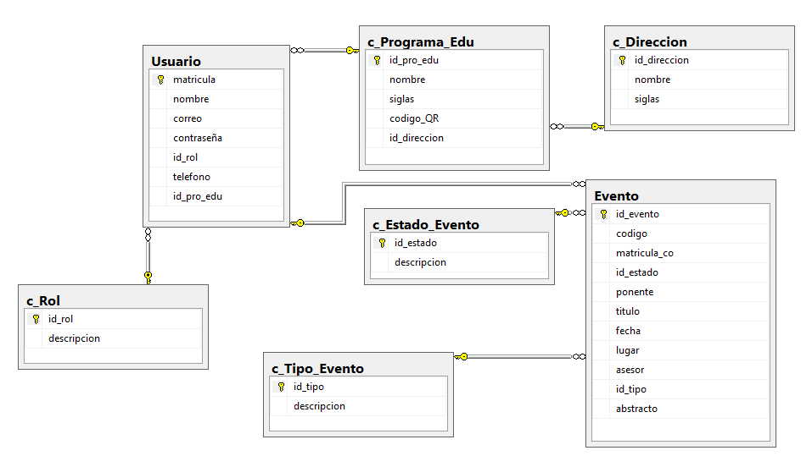
Diagrama de base de datos

Slide 5
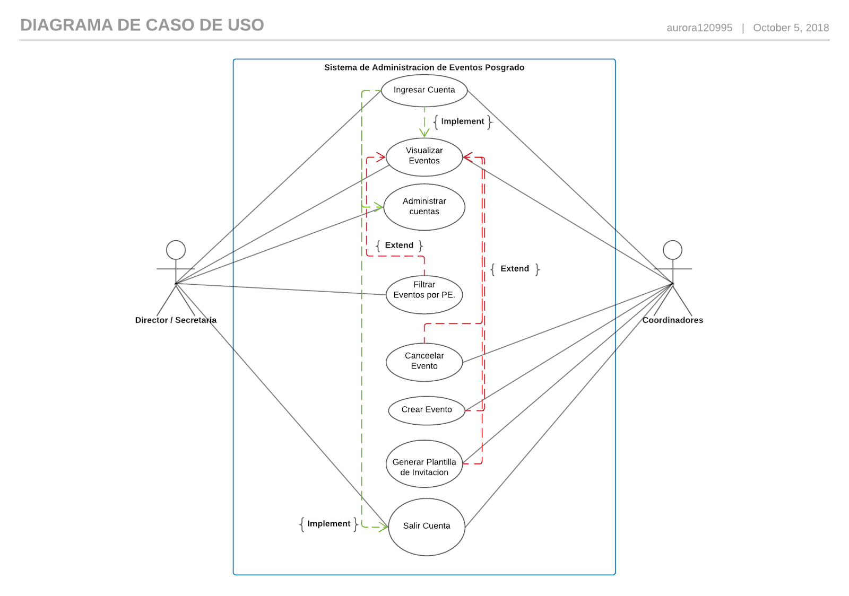

Slide 6
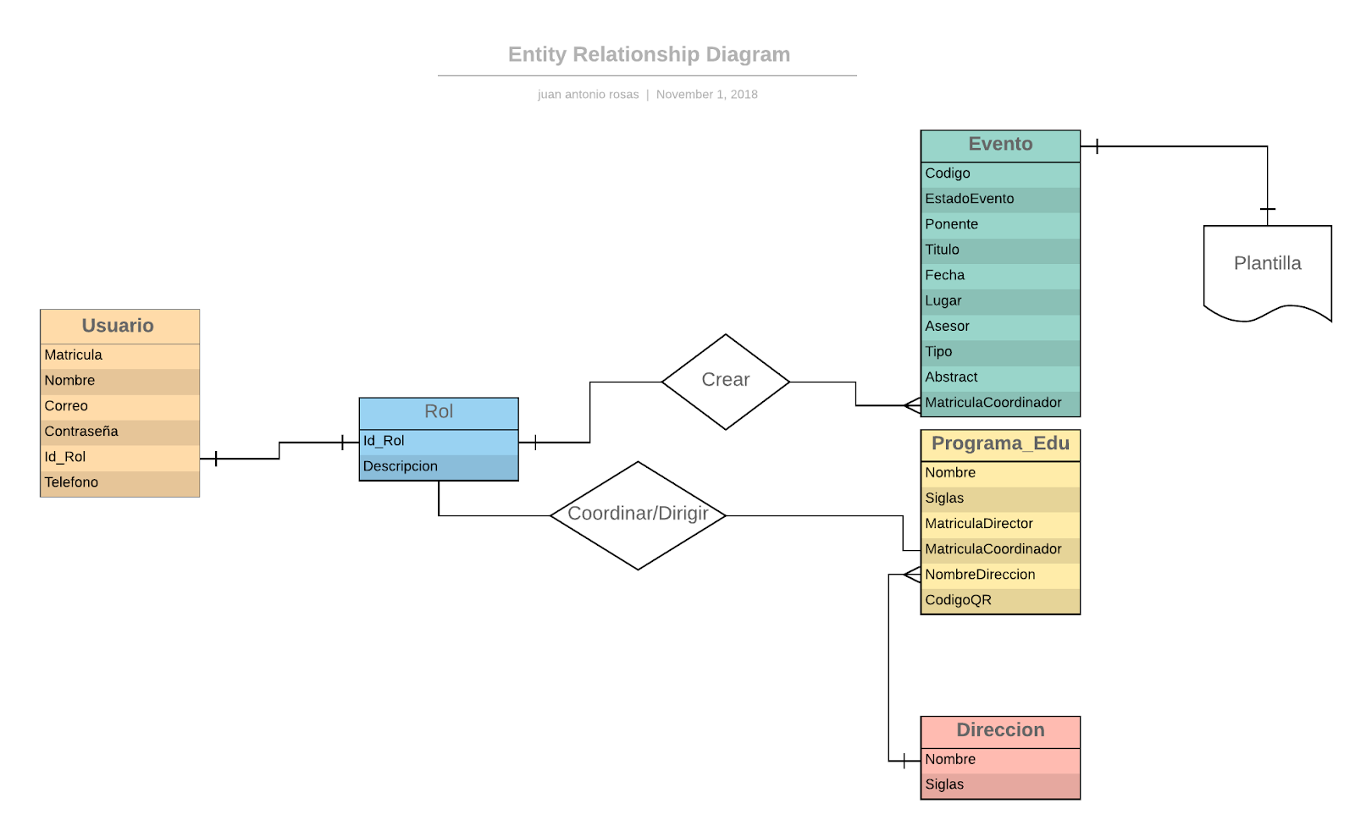

Slide 7
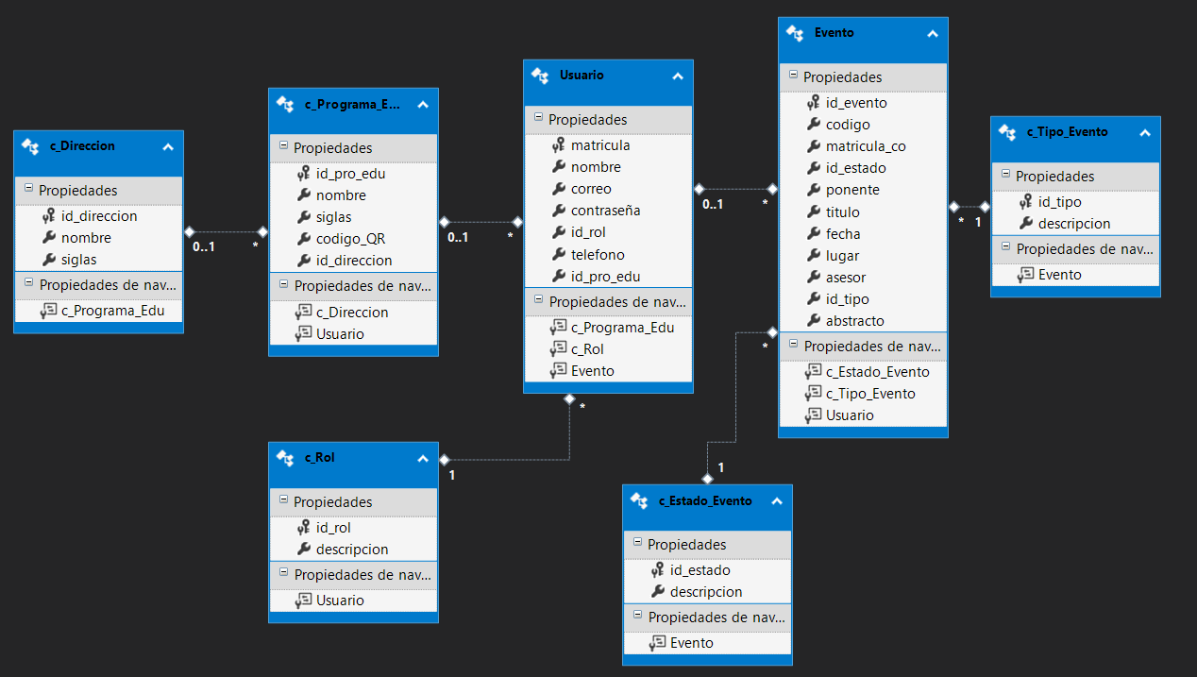

Slide 8
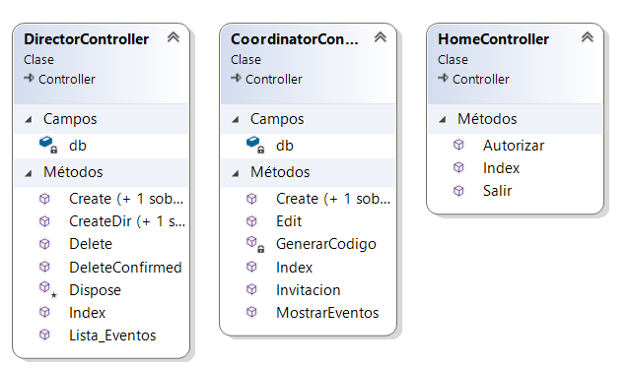
Controladores

Slide 9
ORM, del inglés Object-Relational Mapper o "Mapeador" de relacional a objetos
Un ORM es una biblioteca especializada en acceso a datos, gracias a esto ya no es necesario utilizar SQL.
El ORM puede generar clases a partir de las tablas de una base de datos y sus relaciones, o hacer justo lo contrario.

Slide 10
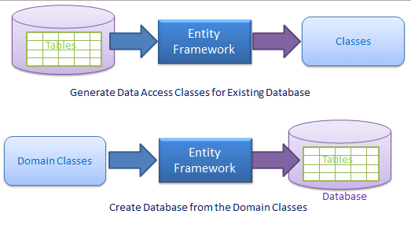
Entity framework

Slide 11
Database First
En este modo se parte de una base de datos pre-existente con la que queremos trabajar. Ya tenemos la base de datos creada y lo que queremos es que EF se encargue de generar las clases.

Slide 12
Estructura del código de invitación
Siglas de Dirección
Año actual
DIP/MDS12/2018
Siglas de Programa Educativo y contador de evento

